Slide 1
SUJETOS DE DERECHO INTERNACIONAL PÚBLICO
®

Slide 2
SUJETOS DE DERECHO INTERNACIONAL PÚBLICO
Originarios
ESTADOS
Derivados
Secundarios
Organizaciones Internacionales Intergubernamentales
Comunidades Beligerantes
Movimientos Nacionales de liberación
Sta. Sede - Ciudad del Vaticano
Razones históricas
S. Orden de Malta
individuo

Slide 3
Sujeto de Derecho
Desde el punto de vista jurídico, persona o sujeto de derecho es todo ser capaz de tener derechos y contraer obligaciones jurídicas.
Ámbito internacional :
¡Cómo se manifiesta la personalidad Internacional?
JUS TRATACTUM
Atributos:
JUS LEGATIONI
LOCUS STANDI

Slide 4
Sujeto originario:
El ESTADO

Slide 5
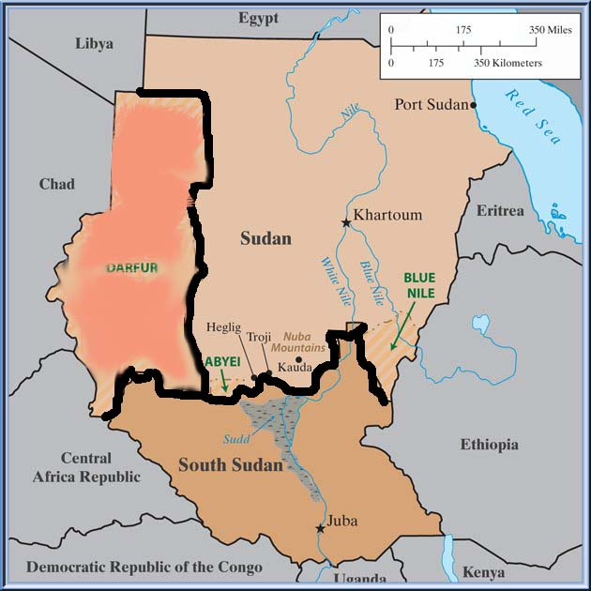
SUDAN
SUDAN DEL SUR

Slide 6
ELEMENTOS DEL ESTADO :
Territorio
Población
Gobierno
Capacidad de entablar RR.II
Convención Sobre Derechos y Deberes de los Estados –
Convención de Montevideo 1933

Slide 7
CLASIFICACIÓN - ESTADOS
MODELO SIMPLE:
Estados Unitarios
MODELOS COMPLEJOS :
Confederación
Federación
Mini Estados
Estados Asociados
Cierto grado de subordinación
Estados Asociados Autónomos
Estado Neutral
Estado Neutralizado

Slide 8
*base
jurídica
constitutiva :
Confederación :
Tratado Internacional
C
A
B
SUJETO DE
DIP
SUJETO DE
DIP
SUJETO DE
DIP

Slide 9
Base jurídica constitutiva :
Federación :
La Constitución
Federal
A
C
B
SUJETO DE DIP : ESTADO FEDERAL

Slide 10
CLASIFICACIÓN - ESTADOS
Estados Unitarios
MODELO SIMPLE:
MODELOS COMPLEJOS :
Confederación
Federación
Mini Estados
Estados Asociados
Estados Asociados Autónomos
Estado Neutral
Estado Neutralizado

Slide 11
NO son SUJETOS de DIP
Territorios NO autonómos
16 Territorios
Administrado por Reino Unido : 10 (Gibraltar. Islas Malvinas, Bermudas …
Territorios de
Ultramar
Administrado por EE.UU: 3 (Guam…)
Administrado por Francia : 1 (Nueva Caledonia,:colectividad sui generis)
Territorio en disputa : Sahara occidental

Slide 12
RECONOCIMIENTO DE ESTADO
®

Slide 13
Reconocimiento de
Estado
ACTO UNILATERAL
Acto: admite el ingreso de un nuevo Sujeto de DIP
Reúna 4 elementos
Constatan
Verificar que surgimiento no constituya
una violación de una norma de DI.

Slide 14
Acto del Reconocimiento
a)
Teoría Constitutiva
“Estado no existe hasta que no haya sido
reconocido”
Teoría constitutiva
b)
Teoría Declarativa
“Reconocimiento sólo se limita a verificar su existencia”
Convención De Montevideo 1933
art.6 - art.7
Aceptada por la práctica
Internacional
Carta OEA - Art.13

Slide 15
Situaciones que se presentan en la práctica Internacional:
Negativa a el Reconocimiento
Reconocimiento prematuro
Reconocimiento tardío

Slide 16
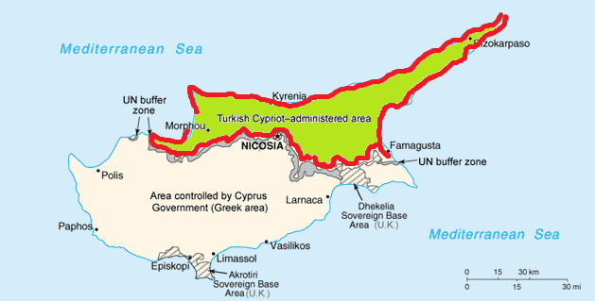
República Turca del Norte de Chipre

Slide 17
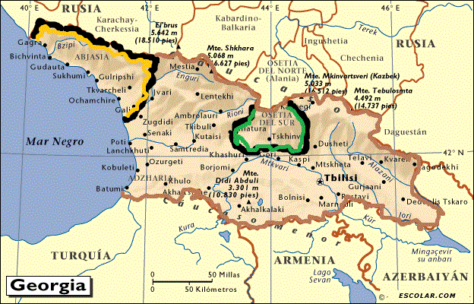
GEORGIA

Slide 18
Territorio ex- Yugoslavia

Slide 19
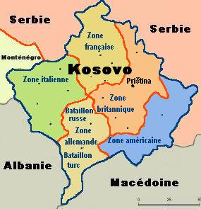
kosovo

Slide 21
PALESTINA : Gaza & Cisjordania

Slide 22
MURO

Slide 23
Formas del Reconocimiento:
-expresa: declaraciones politicas formales:
Acto unilateral: Reconocimiento
Individual :
-tácita: -firmando Tratados
estableciendo relaciones diplomáticas
Colectiva:
- Admisión como miembro de una Organización.

Slide 24
Formas del Reconocimiento:
Mediante una declaración por escrito
en una Conferencia Internacional
Expreso
Tácito
* Reanudación de relaciones diplomáticas
Individual
* Estado unilateralmente declara “reconocer”
Colectivo
* Primero se consulta y luego se realiza
reconocimiento concertado ej: O.I.I

Slide 25
Reconocimiento de Gobierno
Por el cual se acepta a un determinado grupo de personas perfectamente identificadas como Gobierno de un Estado.
Acto unilateral
¿Cuándo se reconoce a un nuevo Gobierno ?
1: -que haya un nuevo Gobierno
Presupuestos:
2: -que haya surgido de un modo no previsto en
la Constitución

Slide 26
Efectividad
Requisitos :
Responsabilidad
Surgimiento de conformidad con el D.I :
Requisitos que no deben reclamarse :
Legitimidad
Práctica internacional: criterio de la efectividad
Práctica regional americana : Observancia de los preceptos de la OEA

Slide 27
SUJETO :
Comunidades beligerantes
Mov. Revolucionario con Continuidad
Requisitos :
Control efectivo del territorio
Conducirse de acuerdo al DIP
Sujeto de carácter transitorio

Slide 28
¿Porqué es necesario el Reconocimiento de
Beligerancia ?
Derechos y Deberes
Aplicar normas de DIP en caso de conflictos armados
Ej: normas de D. Humanitario
Gobierno Central
Derecho a bloquear puertos y costas
Consecuencias: no es Responsable internacionalmente por violaciones
al DIP en ese territorio.-
* Conducirse de acuerdo al DIP.
* Instituir bloqueos , Tomar presas
* celebrar Tratados (jus Tratactum)
* actos administrativos en esa parte del territorio
Gobierno insurrecto
3eros. Estados
Protege sus intereses en territorios en conflicto
Status: Neutralidad – no intervención

Slide 29
SUJETO:
Movimientos nacionales de Liberación
Reconocidas por las NN.UU como Sujetos de DIP
a quienes les a acordado el status de Observadores en la A.G
y otros órganos y comisiones
Ej. OLP
Capacidad de jus Tratactum
jus Legationi
Reconocidas por Convenciones Multilaterales :
*Convención del Mar 82
*Convención s/prohibición y limitación de armamentos 1981.

Slide 30
Santa sede - Ciudad del Vaticano
Sujeto pleno de
DIP DIP
J.T, J.L , Locus Standi
Estado Neutralizado (Tratado Letran)
Ciudadanía Funcional
ONU : Miembro observador

Slide 31
Soberana Orden de Malta
Asiento territorial : ROMA
Atributos: J.T, J.L
-cierta dependencia y subordinación con la Iglesia Católica.

Slide 32
Sujeto :
INDIVIDUO
Subjetividad internacional pasiva : Titular de DEBERES Y OBLIGACIONES jurídicas impuestas por el DIP.
Piratería
Criminales de guerra

Slide 33
*Todo acto ilegal de violencia Cometido por la tripulación de un buque privado y dirigidos contra un buque ….
*….En ALTA MAR o en un lugar NO sometido a la jurisdicción de ningún Estado. Art. 101
*“ Todo Estado puede apresar …..
a buques realizando actos de piratería ……
….Los Tribunales del Estado pueden decidir penas a imponerse por este delito ….. (art.105 Conv. Del Mar )
Piratería
*Buques y aeronaves autorizados a apresar:
+ buques de guerra o aeronaves militares
al servicio de un Gobierno
Art.107 Convención del Mar)

Slide 34
Criminales de guerra
Ver casos: * Tribunales Nuremberg – Tokio
* T. Penal Inter. para la ex Yugoeslavia
* Tribunal Intern. Para Ruanda

Slide 35
®
Lic. Graciela Aguilar

